Slide 1
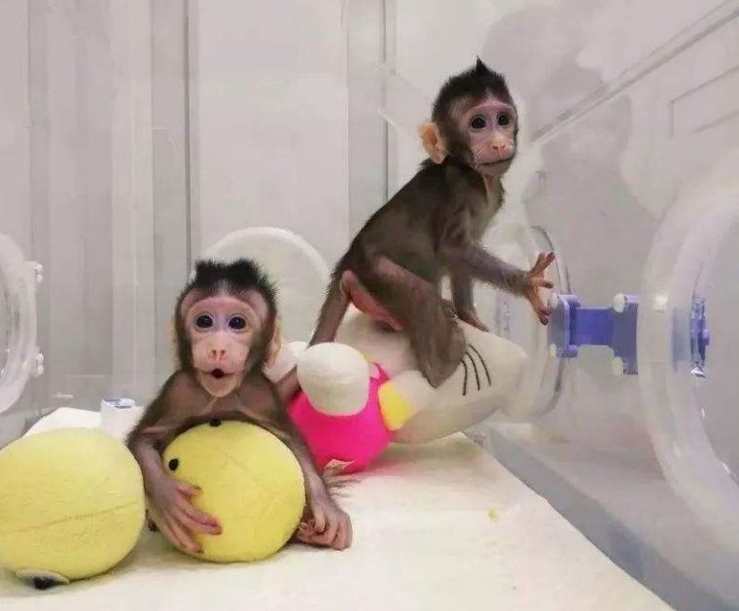
细胞工程
指应用细胞生物学、分子生物学和发育生物学等多学科的原理和方法,通过细胞器、细胞或组织水平上的操作,有目的地获得特定的细胞、组织、器官、个体或其产品的一门综合性的生物工程。
原理和方法
操作水平
目的
分类
细胞生物学、分子生物学和发育生物学
细胞器、细胞或组织
获得特定的细胞、组织、器官、个体或其产品
植物细胞工程和动物细胞工程

Slide 2
本章导图
植物组织培养
植物细胞工程
植物细胞的全能性
植物体细胞杂交技术
常用方法、应用-培育杂种植株
条件
细胞工程
动物细胞培养
步骤
动物细胞工程
动物细胞融合
应用
常用方法、应用-制备单克隆抗体
动物体细胞核移植
理论基础：受精和早期胚胎发育
胚胎工程
体外受精
常用技术
胚胎移植
胚胎分割

Slide 3
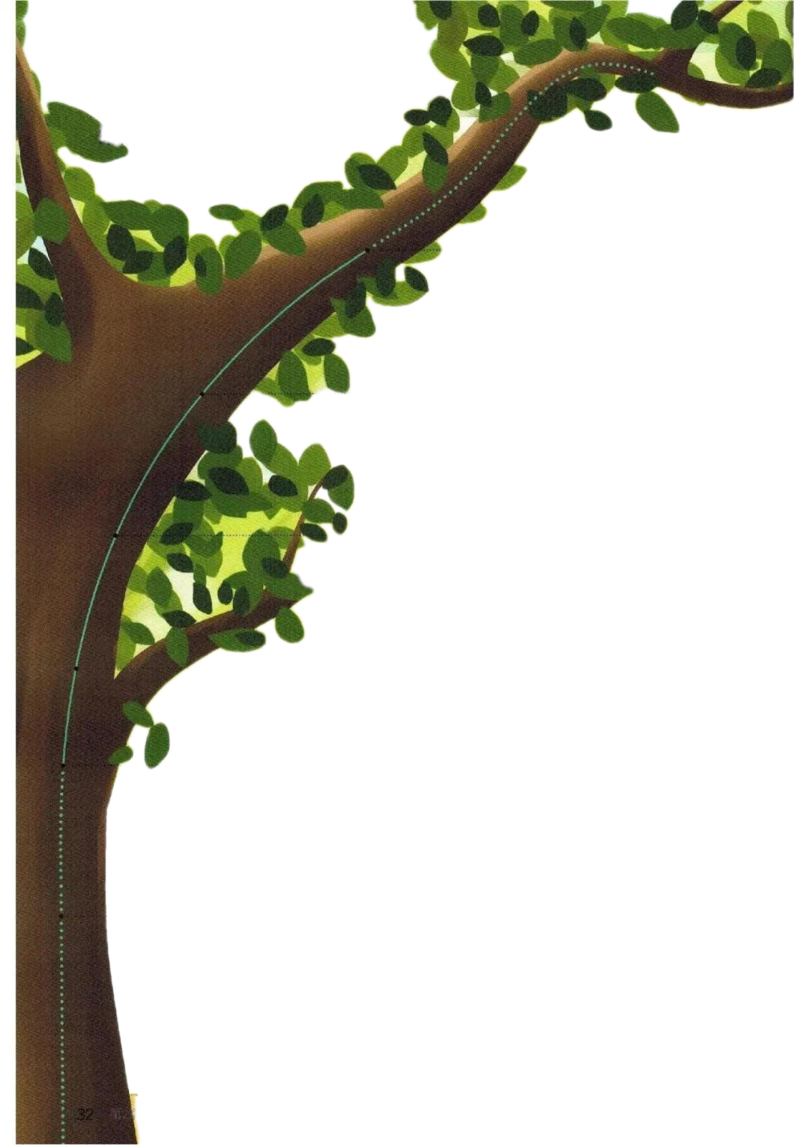

¦ 科技探索之路 ¦
细胞工程的发展历程
1974年，土壤农杆菌的Ti质粒被发现。之后，该质粒应用于植物分子生物学领域，促进了植物细胞工程与分子生物学技术紧密结合。
1971年，卡尔森（PS.Carlson，1944一2017)诱导烟草种间原生质体融合，获得了第一株体细胞种间杂种植株。
1964年，古哈(S.Guha，1938-2007)等在培养毛曼陀罗的花药时，首次得到了由花药中的花粉粒发育而来的胚。
1960年，科金(E.C.Cocking，1931一）用真菌的纤维素酶分解番茄根的细胞壁，成功获得了原生质体。
1958年，斯图尔德(EC.Steward，1904一1993)等发现胡萝卜的体细胞可以分化为胚，为细胞全能性理论提供了强有力的支持。
1902年，哈伯兰特(G.Haberlandt，1854一1945)提出了细胞全能性的理论，但相关的实验尝试没有成功。

Slide 4

第2章 细胞工程
第1节 植物细胞工程

Slide 5
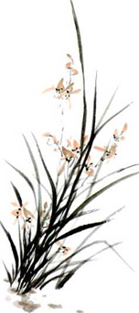
从社会中来
“其茅葺（qi），其叶青青，犹绿衣郎，挺节独立，可敬可慕。迨（dài）夫开也，凝情瀼(rang)露，万态千妍，薰（xūn）风自来，四坐芬郁，岂非真兰室乎！岂非有国香乎！”这是我国历史上第一部兰谱——《金漳（zhānɡ）兰谱》（宋·赵时庚）中对兰花的一段描述。从古至今，我国人民都把兰花看作高洁、典雅的象征，很多人喜欢养兰花。但是，兰花种子通常发育不全，在自然条件下萌发率极低；传统分株繁殖的方法又存在繁殖周期长、繁殖率低等问题，如果靠自然繁殖，兰花的价格可想而知了。如何能让名贵的兰花大量、快速地繁殖，从而走入寻常百姓家呢？
利用植物组织培养技术可以大量、快速地培育兰花。

Slide 6
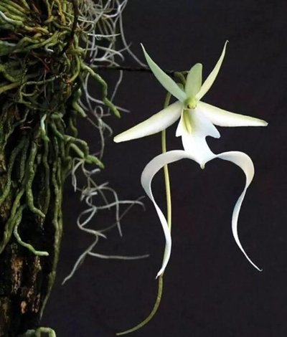
鬼兰（幽灵兰）
世上最贵的兰花,没有之一
！
灰绿色
市场价格：
1500万每株！

Slide 7


Slide 8
鬼兰（幽灵兰）
世上最贵的兰花,没有之一
！
灰绿色
市场价格：
1500万每株！

Slide 9

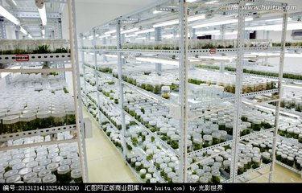
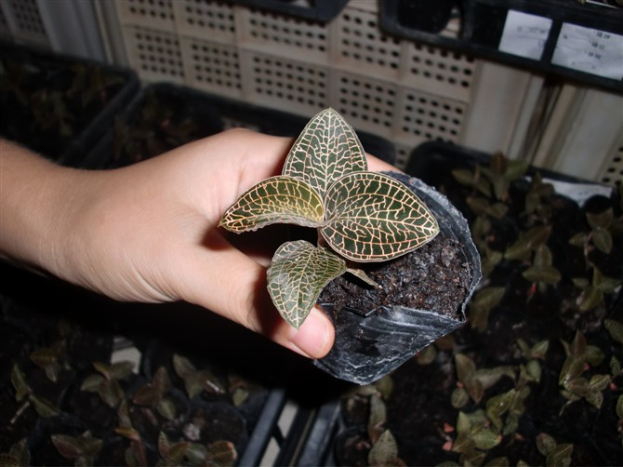

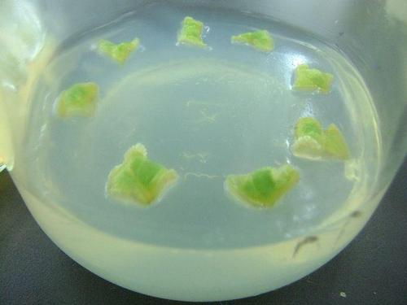
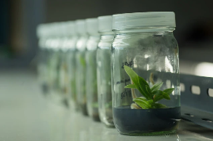

I have a dream!

Slide 10
细胞的全能性
1. 全能性定义：
细胞经过分裂和分化后，仍然具有产生完整生物体或分化成其他各种细胞的潜能。
2. 具有全能性的原因：
生物体的每一个细胞都包含有该物种所特有的全套遗传物质。
3. 体现全能性的标志 ：
细胞→完整个体或其他各种细胞
4. 不体现全能性的原因：
基因在特定时间、空间条件下选择性表达。
实例：
胡萝卜韧皮部细胞发育成完整植株
受精卵发育成个体（动植物）
蜜蜂受精卵发育成工蜂，卵细胞发育成雄峰
用一片叶子、一片花瓣、一粒花粉繁殖出新的植株

Slide 11


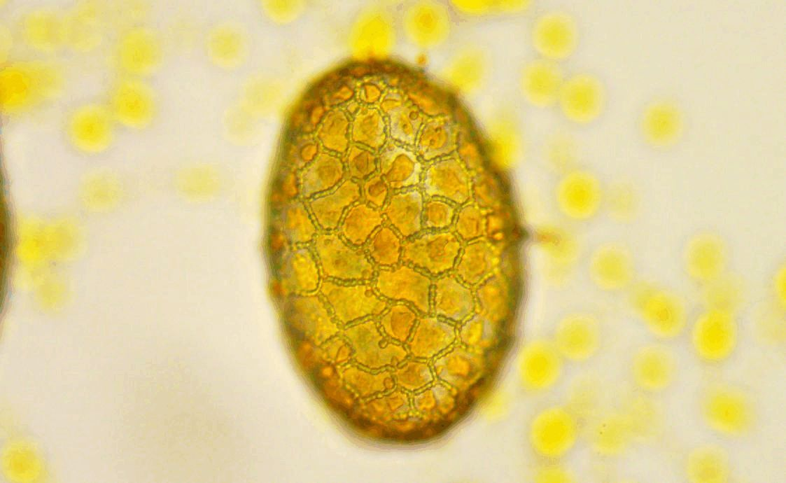

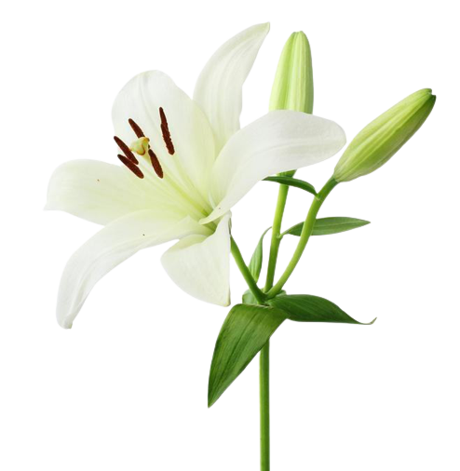
思考
为什么植物组织或细胞能培养成完整植物体？
细胞经分裂和分化后，仍然具有产生完整生物体或分化成其他各种细胞的潜能，即细胞的全能性。
植物组织培养的基本原理

Slide 12
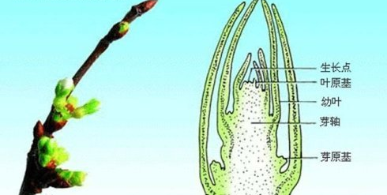
思考
在生物的生长发育过程中，为什么不是所有的细胞都表现出全能性？
生物体内的细胞在特定的时间和空间条件下，细胞中的基因会选择性的表达，即发生细胞分化。如芽原基的细胞只能发育为芽，叶原基的细胞只能发育为叶。

Slide 13
思考
体细胞具有全能性的根本原因是什么？
每个体细胞都含有该物种全部的遗传信息。
生物体所有细胞全能性大小都一致吗？
受精卵>生殖细胞>体细胞
分化程度低的细胞>分化程度高的细胞
分裂能力强的细胞>分裂能力弱的细胞
植物细胞>动物细胞
幼嫩细胞>衰老细胞

Slide 14
思考
全能性与细胞分化的关系？
一般情况下，随着细胞分化程度的不断提高，细胞的全能性逐渐降低。
细胞表现全能性的条件有哪些？
①离体细胞、组织或器官
②适宜的外界环境条件
（无菌、温度，湿度，光照等）
③培养基
（一定的营养物质、激素）

Slide 15
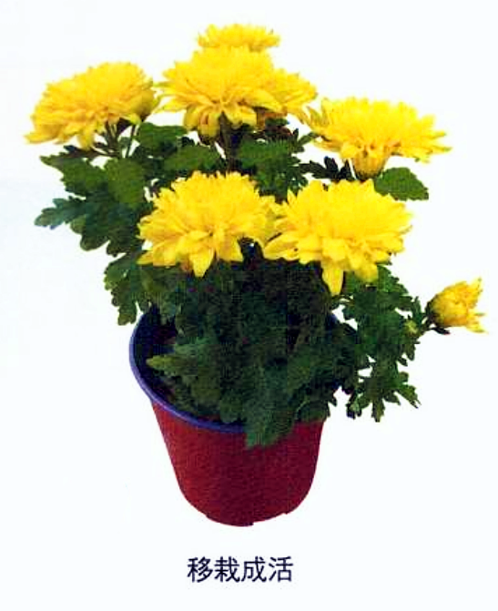
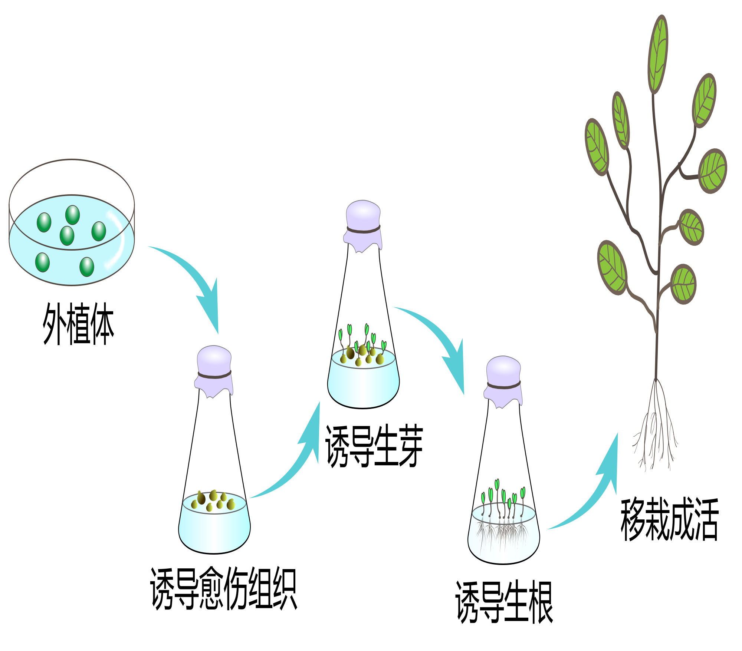
植物组织培养技术
外植体
1. 概念：指将离体的植物器官、组织或细胞等，培养在人工配制的培养基上，给予适宜的培养条件，诱导其形成完整植株的技术。
2. 理论基础：
植物细胞的全能性
3. 大致过程：
再分化
再分化
脱分化
诱导生芽
移栽成活
生殖方式：无性生殖
接种外植体
诱导生根
诱导愈伤组织
分裂方式：有丝分裂
脱分化
再分化
外植体
愈伤组织
根、芽
完整植株

Slide 16
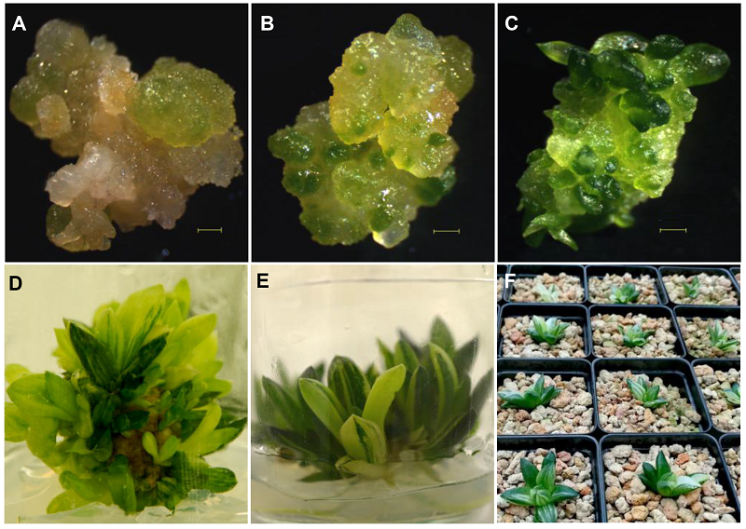
植物组织培养技术
相关概念
在___________________条件的诱导下，已经分化的细胞失去其特有的结构和功能，转变为_____________，进而形成_________的过程。
脱分化：
一定的激素和营养等
未分化的细胞
愈伤组织
愈伤组织：
失去其特有的结构和功能，转变成未分化的细胞，进而形成的不定形薄壁组织团块。
再分化：
愈伤组织重新分化成芽、根等器官的过程。

Slide 17
菊花的组织培养
实验原理
全能性
① 植物细胞一般具有___________；
②在一定的激素和营养等条件的诱导下，已经分化的细胞可以经过脱分化和再分化，形成胚状体，长出芽和根，进而发育成完整的植株，
生长素
细胞分裂素
细胞分裂
脱分化
③植物激素中________和____________是启动_________、_________和_________的关键激素，它们的_____、_____等都会影响植物细胞的发育方向；
再分化
浓度
比例
生长素/细胞分裂素 | 结果
比值高(＞1)
比值低(＜1)
比值适中(=1)
有利于根的分化，抑制芽的形成
有利于芽的分化，抑制根的形成
促进愈伤组织的形成

Slide 18
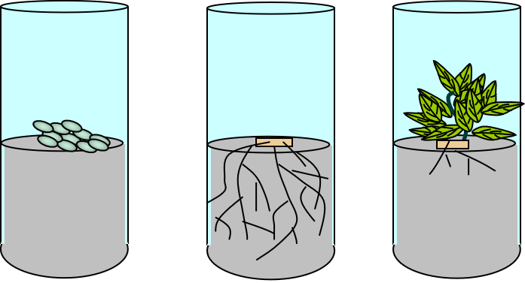
菊花的组织培养
生长素
根分化
愈伤组织
芽分化
细胞分裂素
生根分芽等愈伤

Slide 19


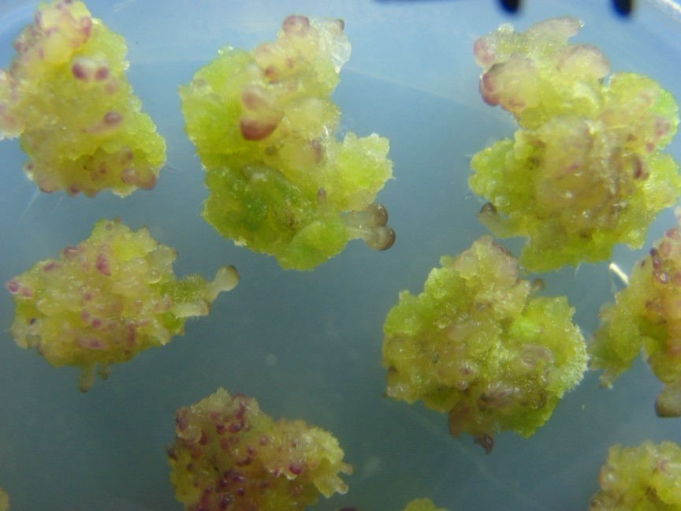

菊花的组织培养
植物细胞一般具有全能性(理论基础)
离体的植物器官、组织或细胞（外植体）
离体、无菌条件、种类和比例适宜的营养物质（无机物和有机物）、植物激素（主要是生长素和细胞分裂素）的诱导和调节、适宜的外界条件（温度、pH、光照等）。
④适宜的培养条件：
遮光
脱分化
愈伤组织
一定的光照
再分化
⑤脱分化过程一般不需要光照;
再分化过程需要光照(诱导叶绿素的合成，使试管苗能够进行光合作用)。
芽、根
芽发育成叶，叶肉细胞中叶绿素的合成需要光照
完整植株
愈伤组织

Slide 20
菊花的组织培养
材料用具：
材料：幼嫩的菊花茎段、培养基、体积分数70%的酒精，质量分数为5%左右的次氯酸钠溶液和无菌水和培养基等。
用具：50mL锥形瓶、烧杯、酒精灯、超净工作台（或接种箱）、高压蒸汽灭菌锅、培养箱、封口膜、滤纸、标签、消毒用酒精棉球、培养皿、解剖刀和镊子等。

Slide 21
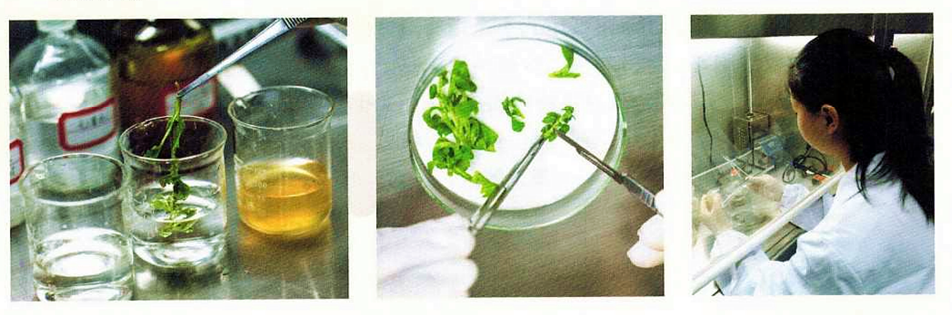

菊花的组织培养
外植体的消毒
流水冲洗
→酒精消毒30s
→无菌水清洗2～3次
→次氯酸钠溶液处理30min
→无菌水清洗2～3次。
外植体的切段
接种外植体
诱导愈伤组织
为什么进行无菌操作？
防止杂菌生长。
一方面与培养物竞争营养；
另一方面产生有害物质危害培养物。
诱导生芽生根
炼苗、移栽
双手和超净工作台
酒精擦拭

Slide 22
菊花的组织培养
外植体的消毒
流水冲洗
→酒精消毒30s
→无菌水清洗2～3次
→次氯酸钠溶液处理30min
→无菌水清洗2～3次。
外植体的切段
接种外植体
诱导愈伤组织
将消过毒的外植体置于无菌培养皿中
→用无菌滤纸吸去表面的水分
→用解剖刀将外植体切成
0.5～1cm长的小段。
诱导生芽生根
炼苗、移栽

Slide 23
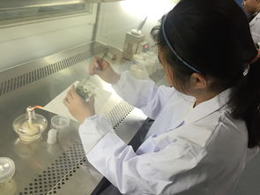

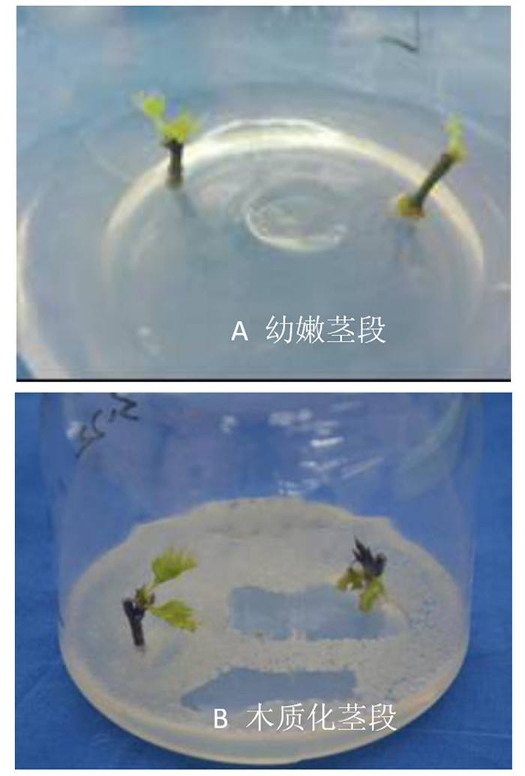
菊花的组织培养
外植体的消毒
在酒精灯火焰旁，将外植体的1/3～1/2插入诱导愈伤组织的培养基中。用封口膜或瓶盖封盖瓶口，并在培养瓶上作好标记。
外植体的切段
接种外植体
接种外植体时，不要倒插！
（将“形态学上端”朝上）
诱导愈伤组织
诱导生芽生根
炼苗、移栽

Slide 24
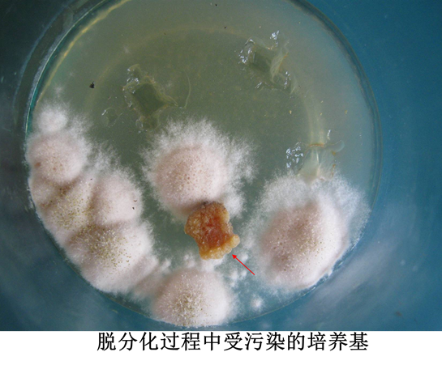
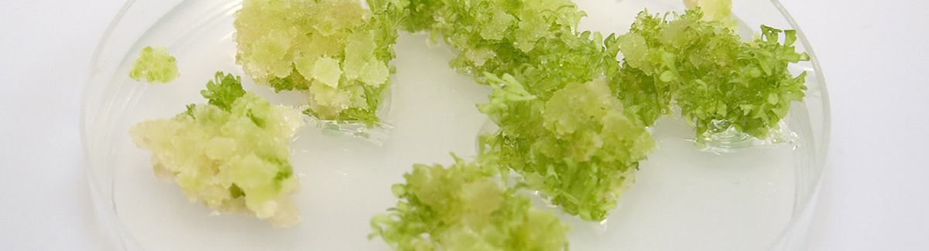
菊花的组织培养
外植体的消毒
将接种了外植体的锥形瓶或植物组织培养瓶置于18~22℃的培养箱中培养。在培养过程中，定期观察和记录愈伤组织的生长情况。
外植体的切段
接种外植体
置于黑暗
诱导愈伤组织
有光时，往往容易形成维管组织，而不易形成愈伤组织。
诱导生芽生根
脱分化
外植体
愈伤组织
炼苗、移栽

Slide 25
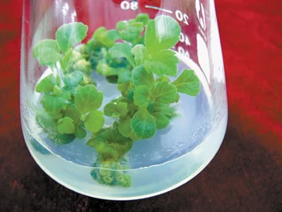
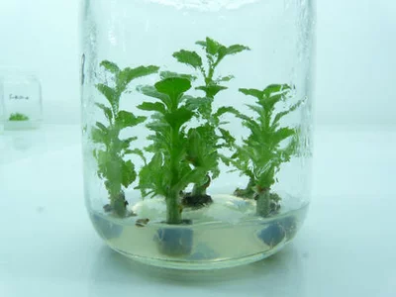
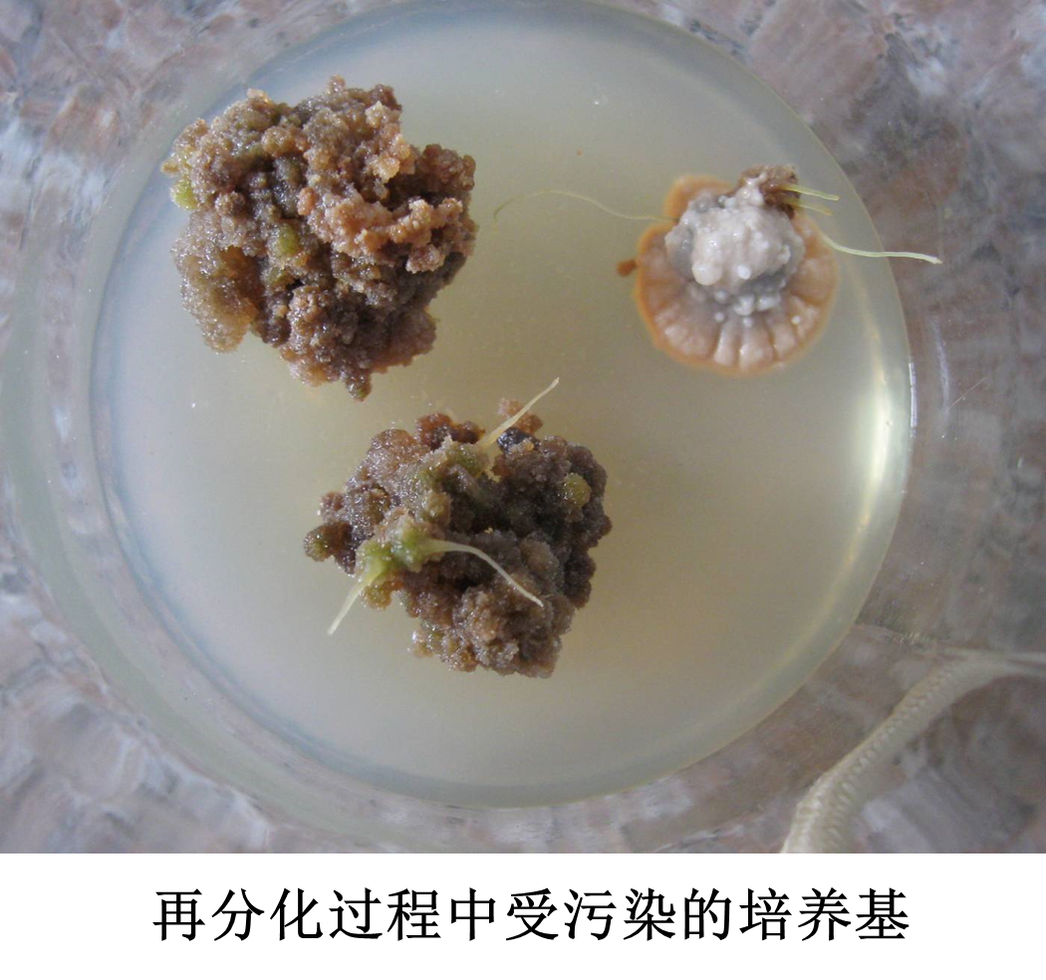
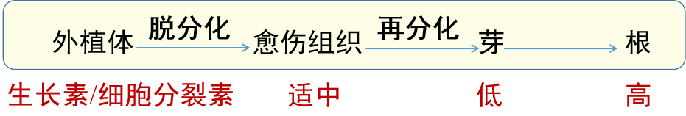
菊花的组织培养
注意顺序，先诱导生芽，再诱导生根。
外植体的消毒
培养15~20天后，将生长良好的愈伤组织转接到诱导生芽的培养基上。长出芽后，再将其转接到诱导生根的培养基上，进一步诱导形成试管苗。
外植体的切段
接种外植体
注意：每日需要给予适当时间和强度的光照！(光照培养)
置于光照！
诱导愈伤组织
芽发育成叶，叶肉细胞中叶绿素的合成需要光照
诱导生芽生根
炼苗、移栽

Slide 26
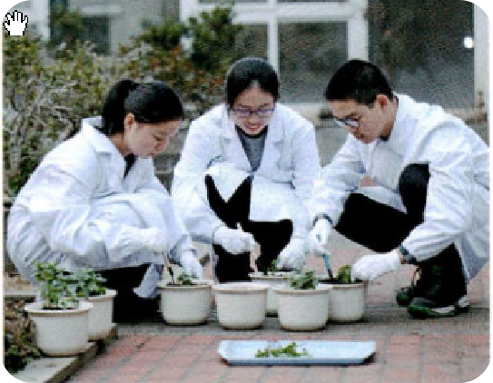
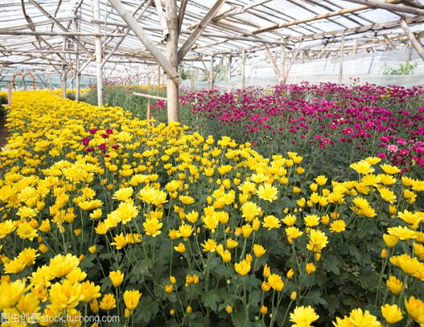
菊花的组织培养
外植体的消毒
炼苗！
移栽前先打开封口膜或瓶盖，让试管苗在培养箱内生长几日。
用流水清洗掉根部的培养基后，将幼苗移植到消过毒的蛭石或珍珠岩等环境中，待其长壮后再移栽入土。
每天观察并记录幼苗的生长情况，适时浇水、施肥，直至开花。
外植体的切段
移栽！
接种外植体
诱导愈伤组织
观察！
诱导生芽生根
炼苗、移栽

Slide 27
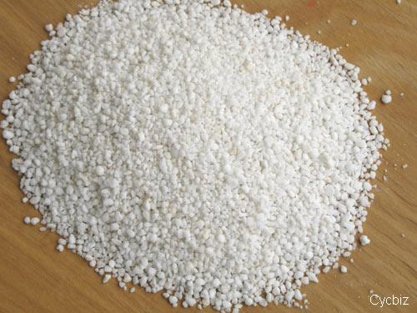
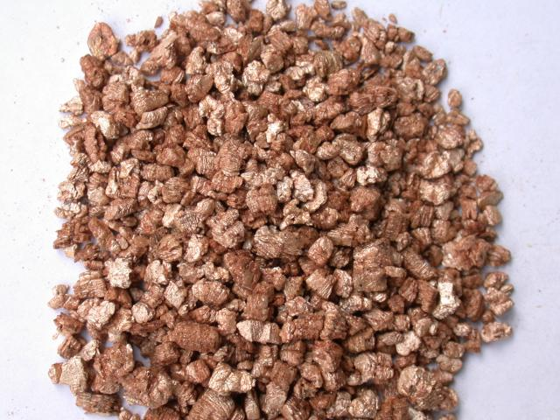
菊花的组织培养
珍珠岩，珍珠岩是一种火山喷发的酸性熔岩，经急剧冷却而成的玻璃质岩石，有弧形或圆形裂隙，如珍珠的结构，所以被命名为珍珠岩 。
固体基质型，含水量高、
蓄水性强、透性好，适合栽培
蛭石是一种天然、无毒的矿物质，在高温作用下会膨胀的矿物。它是一种比较少见的矿物，属于硅酸盐。

Slide 28
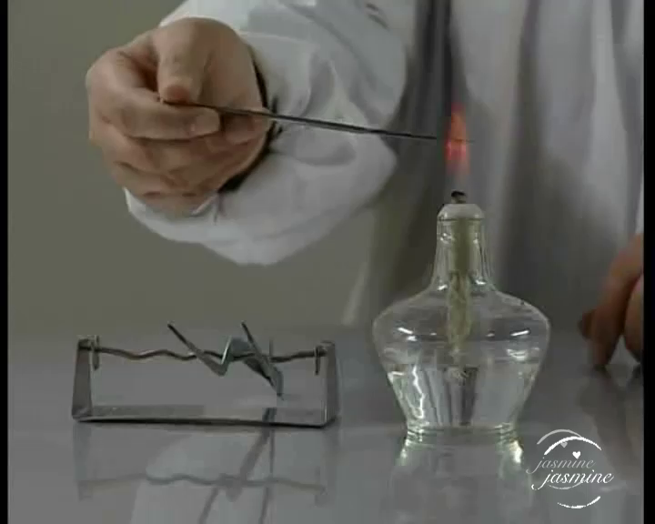

Slide 29
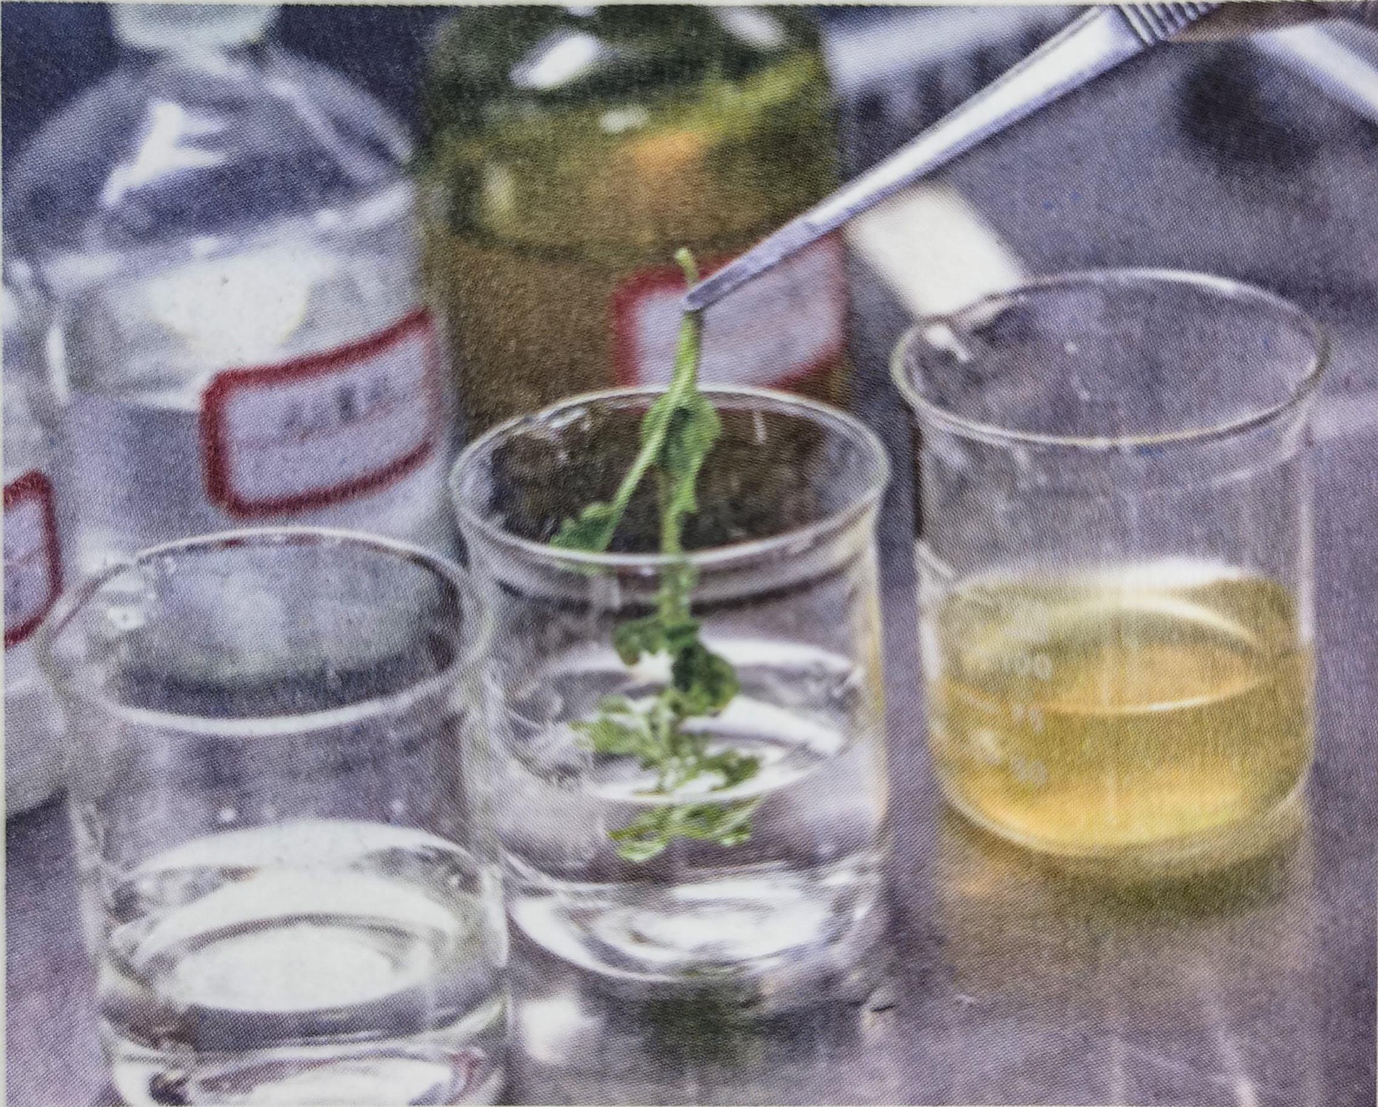
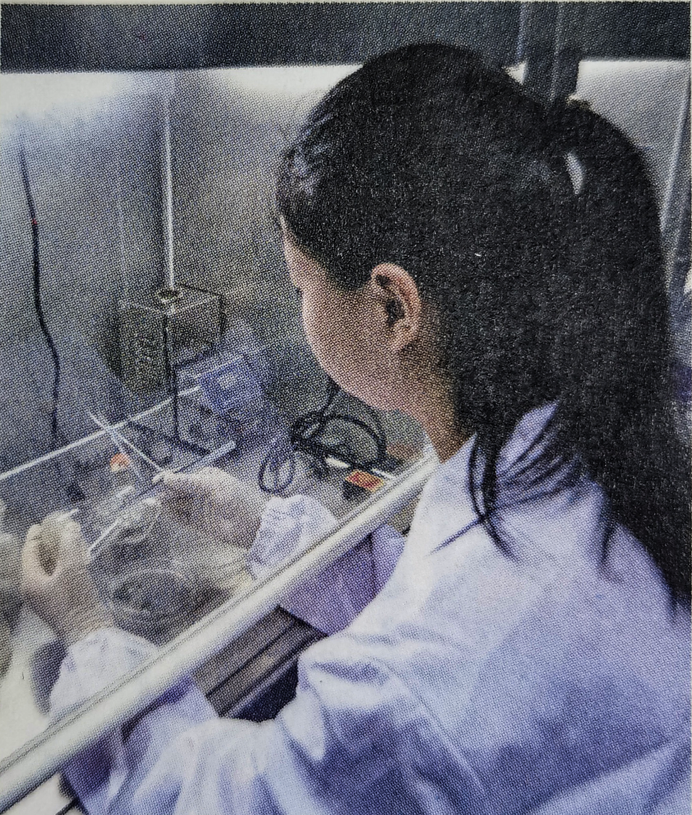
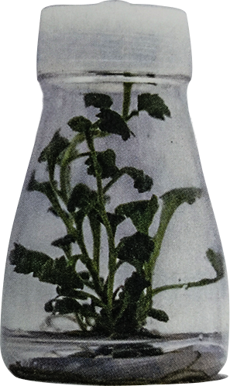
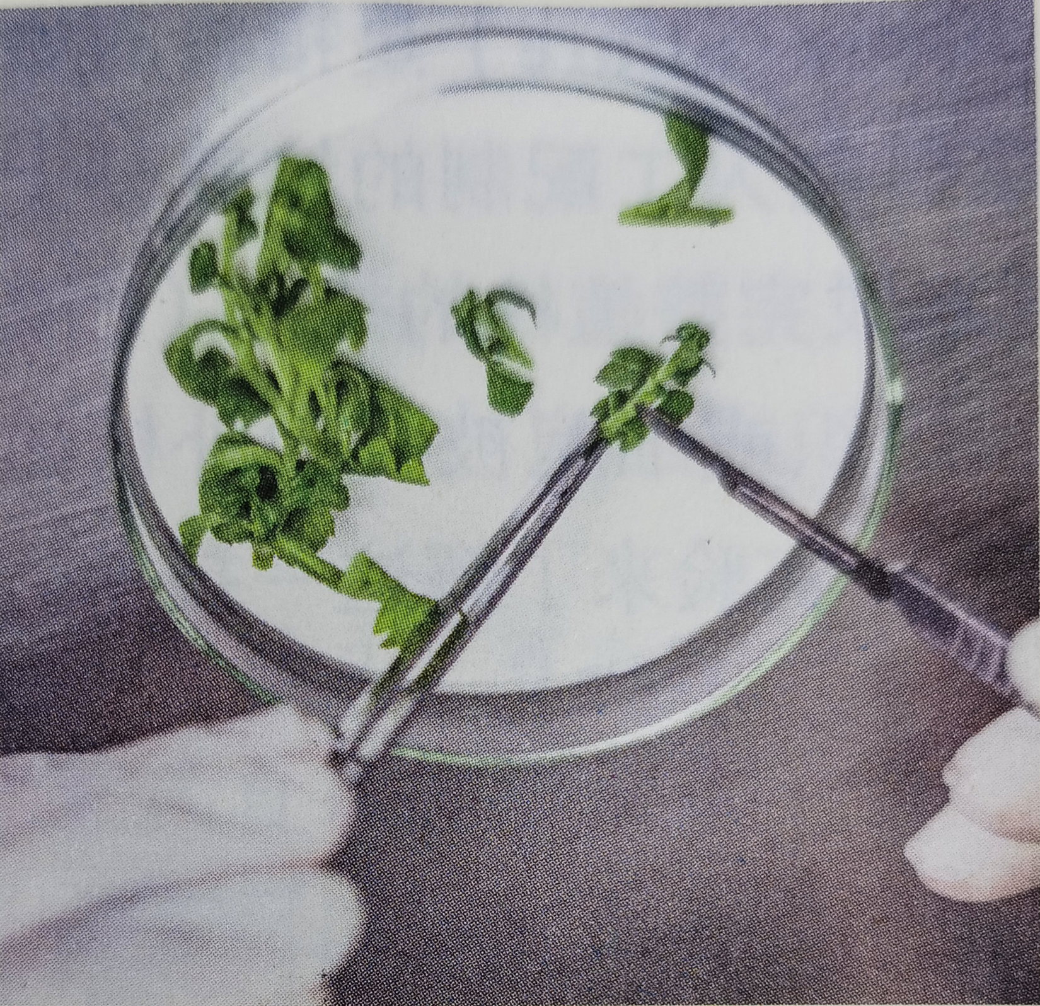
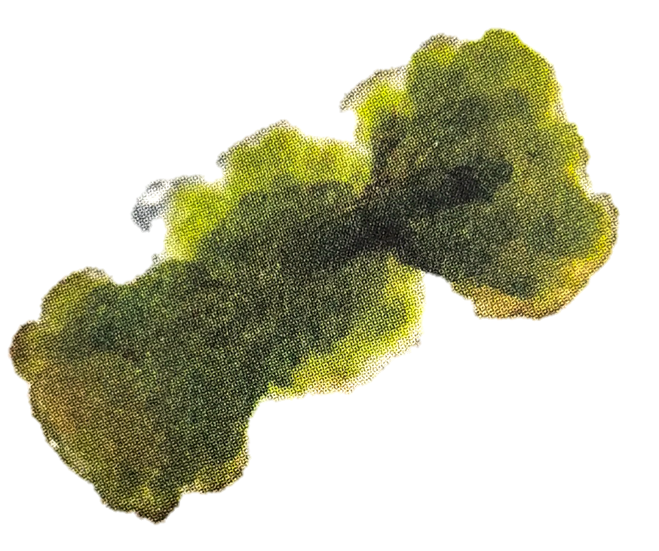
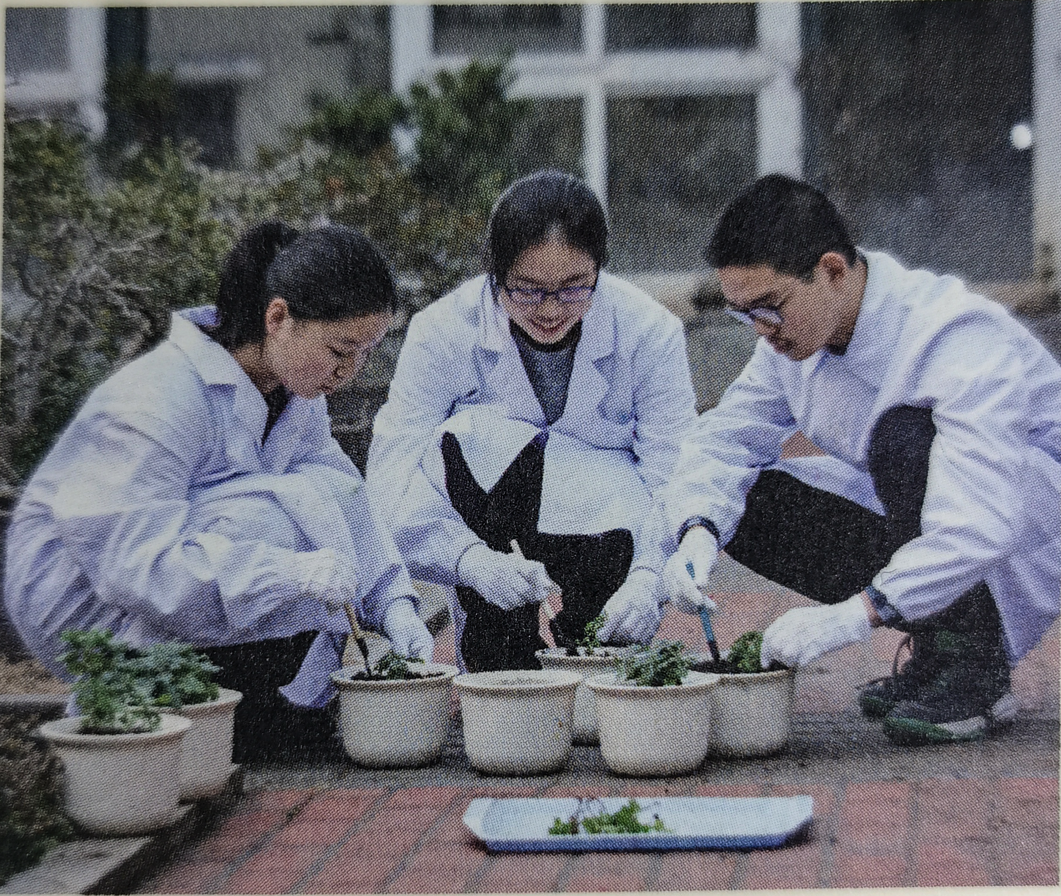
培养条件：
①无菌、离体
②营养物质
③适宜环境条件（温度、PH、光等）
④植物激素：细胞分裂素 生长素
菊花的组织培养实验回顾
①外植体消毒
③接种外植体
⑤诱导生芽生根
外植体如：胡萝卜的形成层、菊花幼茎段、月季的花药…
②外植体切段
④诱导愈伤组织
⑥炼苗、移栽

Slide 30
菊花的组织培养
1. 接种3-4d后，检查外植体的生长情况，统计有多少外植体被污染，试分析它们被污染的可能原因。
2. 培育的试管苗能直接移栽到露地吗？应如何操作？
外植体消毒不彻底；培养基、接种工具灭菌不彻底；
操作过程不符合无菌操作要求等。
试管苗移栽的关键：既要充分清洗根系表面的培养基，又不能伤及根系。一般使用无土栽培方法。培养基质要提前消毒，可以向培养基质喷洒质量分数为5%的高锰酸钾，并用塑料薄膜覆盖12h，掀开塑料薄膜24h后才能移栽。新移栽的组培苗要在温室过渡几天，待其长壮后再移植到大田或盆中。
Notes:
13

Slide 31
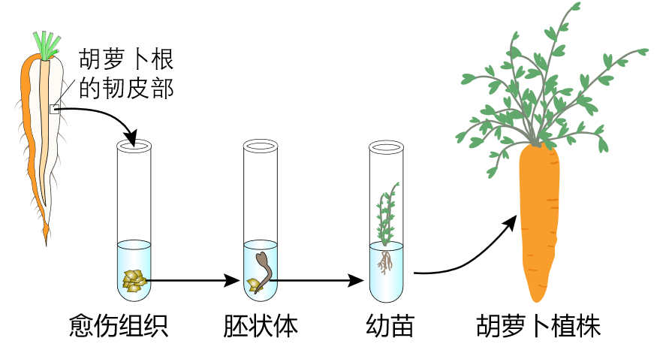
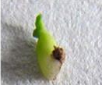
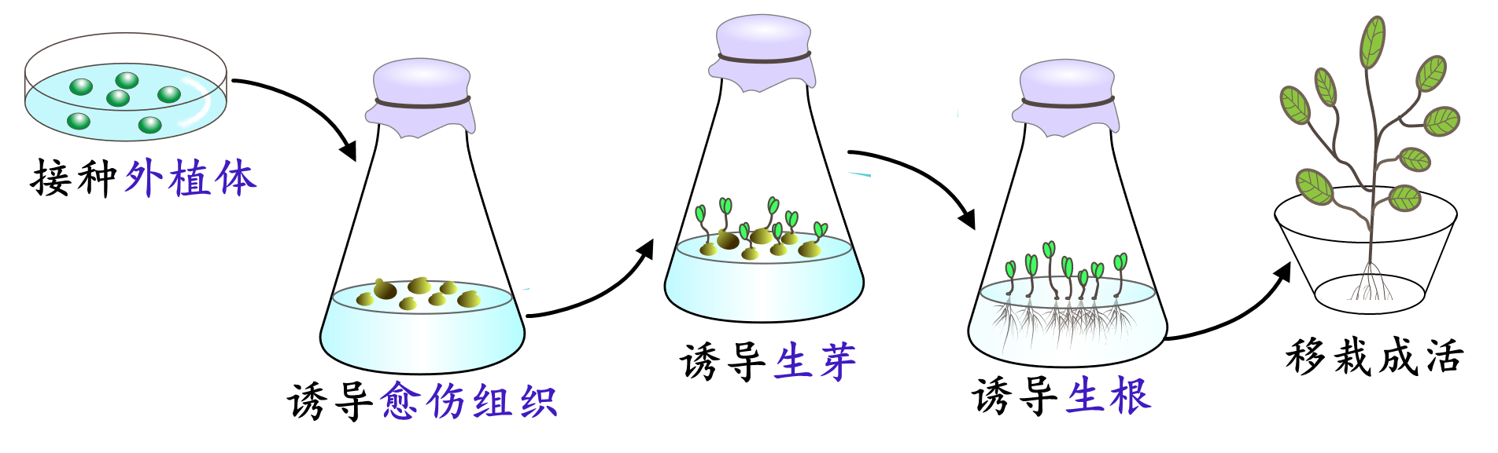
胚状体：离体培养条件下，没有经过受精过程，但经过胚胎发育过程形成的胚状类似物，因而统称为体细胞胚或胚状体。
植物组织培养的两种途径
胚状体途径
胚状体
类似胚的结构
器官发生途径

Slide 32
植物组织培养的两种途径
植物组织培养再分化时，可经过两条途径：
一是由愈伤组织的部分细胞先分化产生芽（或根），再在另一种培养基上产生根（或芽），形成一个完整的植株，因为芽和根都是植物体的器官，所以这一过程叫器官发生途径。
另一个是在愈伤组织中产生出一些与种子中的胚相似的结构，即同时形成一个有苗端和根端的两极性结构，然后再在另一种培养基上同时发展成带根苗，由于这一过程与种子中胚的形成和种子萌发时形成幼苗的过程相似，所以叫做胚状体发生或无性胚胎发生。
组培条件下，植物再生是走器官发生途径还是走胚状体途径，随植物不同而不同，也随培养基的不同而变化，有时甚至同一种植物在同一条件下，即存在体细胞胚胎发生途径，也存在器官发生发生途径，这都是自然现象，是正常的，只是两种发育途径的频率随着基因型不同和培养条件的改变而差异显著。

Slide 33
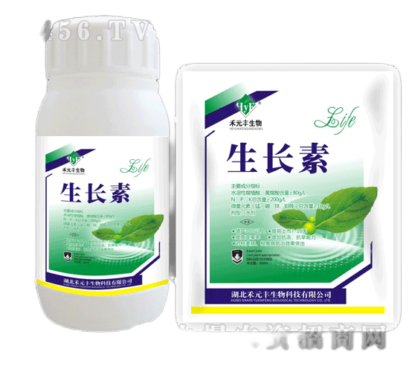
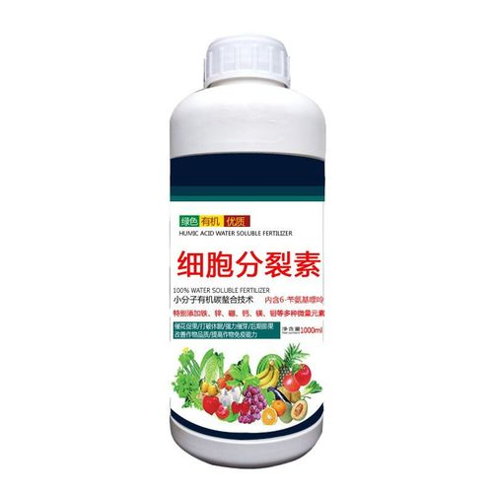
菊花的组织培养可进一步探究
若想探究生长素与细胞分裂素的使用比例对植物组织培养的影响，则应如何设计对照实验？
① 空白对照：不加任何激素；
② 实验组1：生长素用量与细胞分裂素用量的比值为1；
③ 实验组2：生长素用量与细胞分裂素用量的比值大于1；
④ 实验组3：生长素用量与细胞分裂素用量的比值小于1。
使用比例 | 实验结果
生长素
>
细胞分裂素
有利于根的分化
生长素
<
细胞分裂素
有利于芽的分化
生长素
＝
细胞分裂素
促进愈伤组织的形成

Slide 34
影响植物组织脱分化和再分化的因素
[资料1」
在快速繁殖颤杨时，如果我们将一个枝条平均分成三段，结果发现，靠近顶端的那一段枝条的侧芽离体培养时繁殖系数最高，中间的次之， 基部的最低 。
[资料2]
在MS培养基中加入质量分数为0.5mg/L的6-BA和质量分数为0.5mg/L的NAA,可诱导胡萝卜形成愈伤组织;
在MS培养基中加入质量分数为2mg/L的KT (激动素)和质量分数为0.2mg/L的NAA，可诱导胡萝卜生出丛芽;
结论:外植体在植株上的着生位置对其脱分化及再分化有一定的影响。
结论:生长素及细胞分裂素的比例可影响细胞的脱分化及再分化。

Slide 35
影响植物组织脱分化和再分化的因素
[资料3]
将外植体培养在黑暗条件下，10天左右即可形成高度液泡化的愈伤组织，但是若将外植体培养在光照条件下，发现细胞分化产生维管束等组织，而不形成愈伤组织。
[资料4]
研究烟草组织培养时发现，烟草芽的形成以28度为好，在12度以下，33度以上形成率均很低。
结论：愈伤组织的形成需要避光。
结论：脱分化及再分化都需要在适宜的温度条件下进行。

Slide 36
影响植物组织脱分化和再分化的因素
① 生长素和细胞分裂素的比值
② 温度
③ 光照
④ 外植体在植株上的着生位置

Slide 37
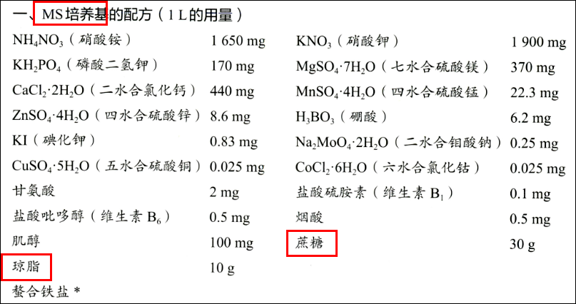
菊花的组织培养常用培养基
MS培养基
营养成分：常用的培养基是____________，主要成分包括：
①____________：N、P、S、K、Ca、Mg等。
②____________：B、Mn、Cl、Zn、Fe、Mo、I、Co等。
③有机物：甘氨酸、烟酸、肌醇、维生素、以及________等。
一定的外界条件
pH，温度，光照等
大量元素
微量元素
提供能量，调节渗透压
蔗糖
植物激素：生长素和细胞分裂素
附录1:MS培养基成分分析P116

Slide 38
菊花的组织培养常用培养基
思考 MS培养基中为什么用蔗糖而不用葡萄糖?
分析:蔗糖同样可以作为植物细胞的碳源和能源物质。配制相同质量分数的培养基，蔗糖形成的渗透压要明显 (低于/高于) 葡萄糖，若采用葡萄糖作为碳源，易使植物细胞脱水而生长不良。同时，植物细胞吸收蔗糖的速率要明显 (慢于/快于) 吸收葡萄糖的速率，所以蔗糖形成的渗透压可较长时间地保持相对稳定。此外，微生物生长所需的最适合的碳源是葡萄糖，因此，采用蔗糖作为培养基的碳源，可在一定程度上减少微生物的污染。
低于
慢于

Slide 39
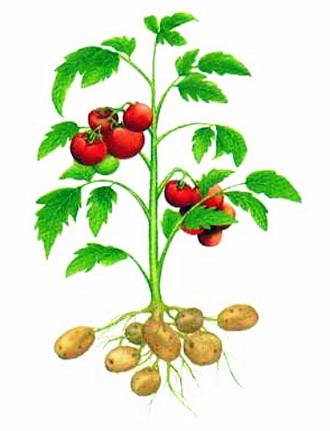
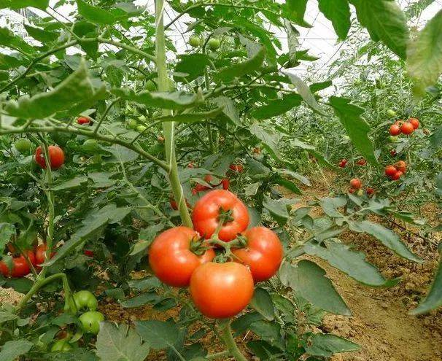
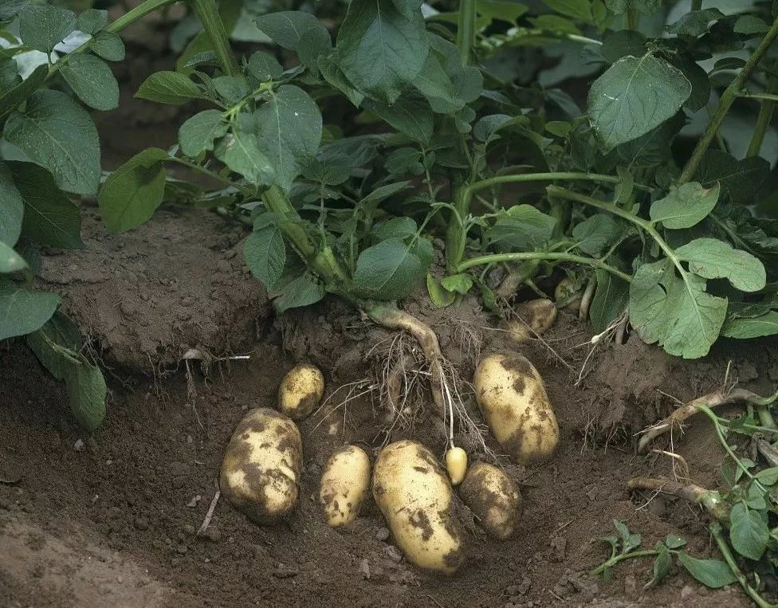
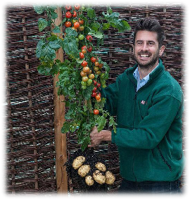
植物体细胞杂交技术
欲培育地上长番茄和地下结马铃薯的“超级作物”。你有什么好妙招？
“番茄-马铃薯”的假想图
利用传统有性杂交方法能实现吗？为什么？
不能。因为两种生物之间存在着天然的生殖隔离

Slide 40
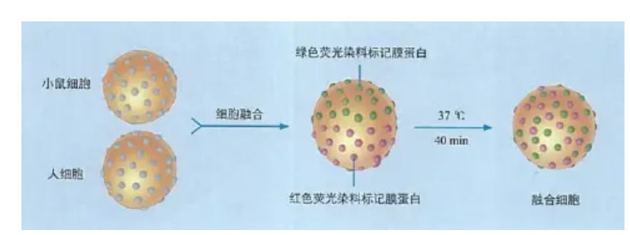
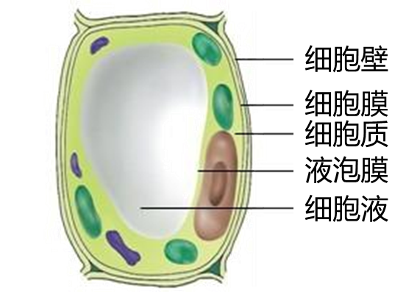
植物体细胞杂交技术
1. 概念：
将不同来源的植物细胞，在一定条件下融合成杂种细胞，并把杂种细胞培育成新植物体的技术。
参考动物细胞融合，若是植物细胞之间的杂交，则应先做什么？得到杂种细胞后，如何培育成植株？

Slide 41
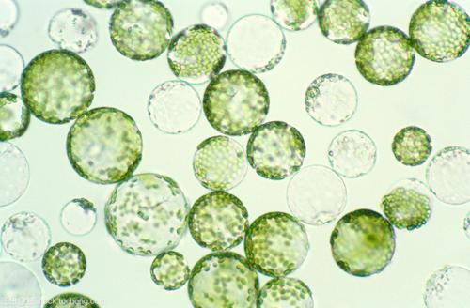
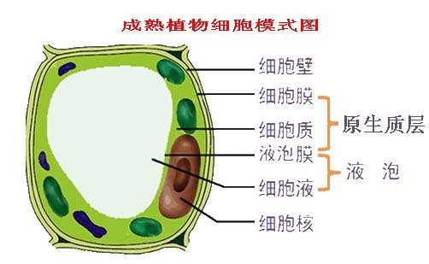

植物体细胞杂交技术
不同植物的体细胞发生融合，遇到的第一个障碍是什么？
如何去掉细胞壁呢？
果胶酶
酶解法
纤维素酶
原生质体

Slide 42








植物体细胞杂交技术
2. 过程
去壁
①
马铃薯
细胞
马铃薯
原生质体
融合 ②
再生
新壁
③
脱分化
④
再分化
⑤
移栽
去壁
①
杂种细胞
杂种植株
番茄细胞
番茄原生质体
植物细胞融合
植物组织培养
植物体细胞杂交

Slide 43



植物体细胞杂交技术
细胞壁阻碍着细胞间的杂交（阻碍了原生质体间的融合）
①去壁原因：
②方法：
③相关酶：
(1)去除细胞壁
酶解法
纤维素酶和果胶酶
纤维素酶和果胶酶的酶溶液中一般加入一定浓度的无机盐离子和甘露醇，试分析原因？

Slide 44

植物体细胞杂交技术
①理论基础：
细胞膜具有流动性
（2）原生质体
间的融合
物理方法：电融合法、离心法
化学方法：聚乙二醇（PEG）融合法、高Ca²⁺-高pH融合法
②方法：

Slide 45


植物体细胞杂交技术
（3）植物细胞融合完成的标志：
再生出新的细胞壁
（4）植物体细胞杂交完成的标志：
培育出杂种植株
质壁分离和质壁分离复原实验
验证再生出新壁的实验：_________________________

Slide 46



植物体细胞杂交技术
打破生殖隔离，实现远缘杂交育种，培育植物新品种等
3. 意义：
融合实例:
思考:
>5
细胞融合后，共有 种细胞类型？
融合细胞有 种，符合要求的是 ？
>3
AB
白菜-甘蓝
局限性：
①技术复杂、操作繁琐、工作量大②不一定按人们需要表达优良性状

Slide 47






植物体细胞杂交技术
原生质体两两融合，培养基中可能会出现的细胞类型：
重组细胞类型
培养基的细胞类型
AA AB BB A B

Slide 48


思考
融合后，培养基中有几种类型的细胞？
需要进一步筛选
①未融合的细胞：A、B
②两两融合的细胞：AA、BB、AB ③多细胞融合体
原生质体融合
融合完成的标志是重新产生细胞壁，形成杂种细胞。
高尔基体、线粒体
A
此过程中起主要作用的细胞器是？
杂种细胞染色体数为？
50
B
杂种细胞染色体组数为？
4
染色体数目变异
A为2a=20
B为2b=30
从杂种植株的染色体组成上看属于何种变异？

Slide 49

植物体细胞杂交技术
例.若植株A和植株B细胞结构如图所思，A有X条染色体，B有Y条染色体，通过植物细胞融合技术获得杂种细胞AB，则：
①杂种细胞的染色体数为______
②杂种细胞的基因型为__________
③杂种细胞中染色体组数为________
④得到的杂种植株为____倍体
⑤理论上该植株可育吗？
__________________________________________
X+Y
DdYyRr
4
四
异源四倍体
可育，有同源染色体，同源染色体能联会，可形成配子

Slide 50
植物体细胞杂交技术
例.若植株A和植株B细胞结构如图所思，A有X条染色体，B有Y条染色体，通过植物细胞融合技术获得杂种细胞AB，则：
⑥得到的杂种植株与植株A和植株B还是同一物种吗？
________________________________________
不是，因为存在生殖隔离（无法产生可育后代）

Slide 51
思考
"番茄—马铃薯"杂种植株没有如科学家所想象的那样，地上结番茄，地下长马铃薯，这是为什么?
主要原因是∶生物体内基因的表达不是孤立的，它们之间是相互调控、相互影响的，所以"番茄—马铃薯"杂种植株的细胞中虽然具备两个物种的遗传物质，但这些遗传物质的表达相互干扰，它们不能再像马铃薯或番茄植株中的遗传物质一样有序表达，杂种植株自然就不能地上结番茄、地下长马铃薯了。
虽然科学家们原本的设想没有实现，但是植物体细胞杂交技术提供了一种新的遗传育种方法。这种技术克服了不同种植物远缘杂交的障碍，使不同种植物的杂交成为可能。

Slide 52


思考
思考：据报道，某男子培育出一株奇怪的植株，实现了“地上长番
茄、地下结马铃薯”，你认为该男子可能是利用什么方法获
得的该植株？
分析：__________________________________________。
嫁接。以土豆植株为砧木，以番茄植株为接穗
砧木
接穗

Slide 53


人工诱导方法
物理法:
电融合法、离心法等
果胶酶
酶解法
化学法:
聚乙二醇（PEG）、高Ca^{2＋}‾高pH融合法
纤维素酶
融合完成的标志
原生质体融合
去壁
再生壁
脱分化
再分化
植物体细胞杂交技术完成的标志
A细胞
A原生质体
去壁
正在融合的原生质体
杂种细胞AB
愈伤组织
再生出小植株
杂种植株AB
B细胞
B原生质体
植物细胞融合技术
植物组织培养技术
体现了细胞膜的流动性
体现了植物细胞的全能性
植物体细胞杂交技术

Slide 54
植物体细胞杂交技术小结
1. 概念：
植物体细胞杂交是指将不同来源的植物体细胞，在一定条件下融合成杂种细胞，并把杂种细胞培育成新植物体的技术。
2. 原理：
细胞膜的流动性和植物细胞的全能性
3. 基础技术：
4. 变异类型：
5. 成功标志：
6. 优点：
植物组织培养
染色体数目的变异
获得杂种植株
打破生殖隔离，实现远缘杂交育种，培育植物新品种等

Slide 55
植物体细胞杂交技术总结：
7. 细胞融合为无性繁殖，细胞分裂方式为有丝分裂；培育新品种过程中，遗传物质的传递不遵循孟德尔的遗传定律。
8. 杂种细胞中含有两种植物的遗传物质。不管染色体、基因组还是染色体组都采用直接相加的方法。

Slide 56


有关植物体细胞杂交的三个易错点

Slide 57
小结
原理
细胞全能性
脱分化
再分化
根、芽、胚状体
过程
外植体
愈伤组织
植物组织培养
操作步骤
诱导生芽生根
外植体消毒
切块
接种
形成愈伤组织
花药离体培养
植物细胞工程
原理
概念
变异类型
植物体细胞杂交
育种类型
优缺点
原生质体制备
植物细胞融合
过程
原生质体融合
植物组织培养

Slide 58
小结
项目 | 植物组织培养 | 植物体细胞杂交技术
所属范畴
原理
步骤
意义
联系
无性繁殖
无性繁殖、染色体变异
植物细胞的全能性
细胞膜具有一定的流动性、植物细胞的全能性
①脱分化
②再分化
①去除细胞壁
②植物细胞融合
③植物组织培养
保持优良性状,繁殖速度快、大规模生产提高经济效益
克服不同种生物远缘杂交的障碍
植物体细胞杂交技术应用了植物组织培养技术

Slide 59


Slide 60

小练
一、概念检测
1. 下图是利用甲、乙两种植物的各自优势，通过植物细胞工程技术培育高产、耐盐的杂种植株的实验流程图。下列相关叙述错误的是( )
A.进行a处理时能用胰蛋白酶 B.b是诱导融合后得到的杂种细胞
C.c是培养后得到的具有耐盐性状的幼芽
D.进行d选择时要将植株种在高盐环境中
A
2. 科学家在制备原生质体时，有时使用蜗牛消化道提取液来降解植物细胞的细胞壁。据此分析，蜗牛消化道提取液中可能含有什么成分？
纤维素酶和果胶酶

